Slide 1
Коллективный договор
и его значение для работников
Есаулова Светлана Сергеевна,
начальник социально-экономического отдела аппарата Нефтегазстройпрофсоюза России

Slide 2
Коллективный договор
Коллективный договор — правовой акт, регулирующий социально-трудовые отношения в организации или у индивидуального предпринимателя и заключаемый работниками и работодателем в лице их представителей (по определению статьи 40 ТК РФ). Коллективный договор на предприятии заключают работодатель и профсоюз работников или полномочные представители работников, если работники не объединились в профсоюз.
В России коллективные договоры начали заключаться в период революционной ситуации 1904–1905 годов.
Первый коллективный договор был заключен 30 декабря 1904 года в результате успешного проведения всеобщей стачки бакинскими рабочими, которые были заняты на нефтяных промыслах.
Этот коллективный договор, известный как «мазутная конституция», заключен именно в нефтегазовой отрасли.

Slide 3
Основные позиции
!
Коллективные договоры включены в официальный перечень источников трудового права, предусмотренный ст. 5 ТК РФ
Коллективный договор заключается на срок не более трех лет и вступает в силу со дня подписания либо со дня, установленного коллективным договором
Стороны, заключающие коллективные договоры – работники и работодатели в лице своих представителей
Стороны имеют право продлить действие коллективного договора на срок не более трех лет
!
Коллективный договор может заключаться как в организации в целом, так и в ее филиалах, представительствах и иных обособленных структурных подразделениях
Содержание коллективного договора – согласованные сторонами условия (положения), призванные регулировать трудовые, социально-экономические и профессиональные отношения
!
Под реализацией коллективного договора понимают применение на практике его пунктов
Определения филиала и представительства даны в п. 1, 2 ст. 55 ГК. Понятие обособленного структурного подразделения раскрывается в ст. 11 НК
Максимальный срок ведения коллективных переговоров – три месяца со дня начала переговоров, который исчисляется со дня, следующего за днем получения инициатором проведения коллективных переговоров согласия по ним
!
Действие коллективного договора распространяется на всех работников организации (ее филиала, представительства и иного обособленного структурного подразделения) и не может ухудшать положение работника по сравнению с действующим законодательством

Slide 4
Стороны коллективного договора
Представители работников – первичная профсоюзная организация (профком) либо иные представители, избираемые работниками (ст. 29 ТК РФ)
Представители работодателя – руководитель или уполномоченные им лица (ст. 33 ТК РФ)

Slide 5
Ведение коллективных переговоров
Направление письменного
предложения
о начале переговоров
Коллективные переговоры
вправе начать любая из сторон.
Представители стороны, получившие предложение, направляют инициатору переговоров ответ с указанием представителей, которые включаются в состав комиссии по ведению коллективных переговоров, и их полномочий
1
Если стороны не согласовали дату и время начала переговоров, днем начала коллективных переговоров считается день, следующий за днем получения ответа инициатором переговоров
Вступление в переговоры
2
Сторона, получившая предложение, обязана в течение семи календарных дней вступить в коллективные переговоры
В предложении целесообразно указывать дату начала переговоров, место их проведения, предложения по составу комиссии по ведению переговоров
Неисполнение обязанности по вступлению в коллективные переговоры влечет административную ответственность (ст. 54 ТК РФ)

Slide 6
Разработка проекта коллективного договора
!
Порядок разработки проекта коллективного договора и его заключения определяется Сторонами (ст. 42 ТК РФ)
Комиссия самостоятельно разрабатывает и обсуждает проект коллективного догово­ра. При подготовке проекта коллективного договора представителям стороны работников следует изучить и проанализировать:
Структура и содержание коллективного договора также определя­ются Сторонами (ст. 46 ТК РФ)
- нормативные правовые акты (федерального, отраслевого, локального уровней)
!
информацию о текущем состоянии компании, доходах
и расходах в текущем году (необходимую информацию
можно запросить у работодателя)
Перечень вопросов, регулируемых коллективным договором, приведенный в ст. 41 ТК РФ, не является исчерпывающим. В коллективный договор могут включаться обязательства работодателя по выплате пособий, компенсаций, а также другие вопросы, определенные Сторонами
!
- содержание отраслевых (федеральных, региональных, территориальных) соглашений; территориальных (региональных) трехсторонних соглашений;
Организация вправе включать различные льготы и компенсации, которые улучшают положение работников организации по сравнению с действующим законодательством. Бремя несения таких расходов при установлении дополнительных льгот возложено на организацию, установившую их для своих работников
- макеты коллективных договоров, методические рекомендации по проведению коллективно-договорной кампании и другие материалы (например, макет коллективного договора, разработанного Минтрудом России)
!

Slide 7
Подписание коллективного договора
Коллективный договор подписывают представители сторон
со стороны Работодателя:
руководитель организации
или иное уполномоченное лицо
со стороны Работников:
председатель первичной профсоюзной организации или иные представители, избираемые работниками
Количество экземпляров коллективного договора должно соответствовать числу подписавших его сторон, еще одна копия должна остаться в соответствующем органе по труду

Slide 8
Регистрация коллективного договора
Коллективный договор в течение семи дней со дня подписания направляется работодателем, представителем работодателя (работодателей) на уведомительную регистрацию в соответствующий орган по труду
Вступление коллективного договора, соглашения в силу не зависит от факта их уведомительной регистрации
Условия коллективного договора, ухудшающие положение работников, недействительны и не подлежат применению

Slide 9
Действие коллективного договора и контроль его выполнения
Коллективный договор сохраняет свое действие
при изменении наименования организации
при изменении типа государственного или муниципального учреждения
при реорганизации организации в форме преобразования
при расторжении трудового договора с руководителем организации

Slide 10
Доплата за работу в ночное время (пункт 4.6)
Минимальный размер повышения оплаты труда за работу в ночное время (с 22 часов до 6 часов) составляет 20% часовой тарифной ставки (оклада (должностного оклада), рассчитанного за час работы) за каждый час работы в ночное время.
Доплата за работу в ночное время (с 22 до 6 часов) производится в размере 40% часовой тарифной ставки (оклада, рассчитанного за час работы) за каждый час работы в ночное время, а работникам охраны – 35%.

Slide 11
Минимальный размер оплаты труда (пункт 4.1)
4.1. Минимальная месячная заработная плата квалифицированного работника, полностью отработавшего норму рабочего времени и выполнившего нормы труда (трудовые обязанности), не может быть ниже 1,15 минимального размера оплаты труда
Допускается установление минимальной месячной заработной платы в размере, превышающем вышеуказанную величину, исходя из финансовых возможностей конкретной организации.
В 2021 году месячная заработная плата квалифицированного работника
не может быть ниже 1,15 * рублей = 14 710,8
Пример:
12 792
Размер минимальной месячной заработной платы может быть установлен выше, чем в Отраслевом соглашении, по согласованию с профсоюзной организацией, исходя из финансовых возможностей конкретной организации

Slide 12
ИНДЕКСАЦИЯ ЗАРАБОТНОЙ ПЛАТЫ
П.4.2
В целях повышения уровня реального содержания заработной платы проводит­ся ее ежегодная индексация, в том числе с учетом прогнозного или фактического роста потребительских цен на товары и услуги либо мероприятия по ее ежегодной индексации
103%
Фактический рост потребительских цен в 2019 году (декабрь к декабрю) (источник: Росстат)
Прогнозный рост потребительских цен в 2020 году (Источник: Министерство экономики РФ)
103%
> 3%
Размер индексации заработной платы в организациях,
на которых распространяется соглашение
+3%
=
ЗП = 45 000
ЗП = 46 350
Порядок индексации заработной платы устанавливается в коллективном договоре, локальном нормативном акте
Размер индексации устанавливается локальным актом организации

Slide 13
Единовременная денежная выплата (пункт 6.1.1)
Увеличен размер единовременной денежной выплаты для возмещения вреда, причиненного работнику в результате несчастного случая на производстве или профессионального заболевания.
Размеры выплаты
Особенности выплаты
Выплата рассчитывается исходя из величины прожиточного минимума трудоспособного населения в целом по РФ
Степень утраты трудоспособности | Размер выплат (ПМ)
Смертельный исход | не менее 430 величин
Установление 1 группы инвалидности | не менее 210 величин
Установление 2 группы инвалидности | не менее 110 величин
Установление 3 группы инвалидности | не менее 50 величин
Временная утрата трудоспособности более 4 месяцев подряд | не менее 20 величин
Получение профессионального заболевания, не повлекшего установления инвалидности | не менее 30 величин
Величина выплаты рассчитывается на дату выплаты
Размер выплаты может учитывать выплаты по системам страхования, применяемым в организациях

Slide 14
Социальные гарантии
Работодатели обеспечивают:
возмещение расходов на погребение в случае смерти работника в результате несчастного случая, связанного с производством, либо профессионального заболевания (п. 6.1.2)
единовременную выплату работнику при уходе в отпуск (п. 6.1.3)
предоставление дополнительных оплачиваемых дней отдыха с сохранением средней заработной платы в случаях:
рождения ребенка; заключения брака (собственного); заключения брака детей; в связи с Днем знаний матерям либо другим лицам, воспитывающим детей – школьников младших классов (1-4 класс); смерти близких родственников (п. 6.1.5)
финансово-экономическую поддержку детского оздоровительного отдыха (п. 6.1.6)
содействие в улучшении жилищных условий* (п. 6.1.7)
осуществление добровольного медицинского страхования, негосударственного пенсионного обеспечения*
(п. 6.1.8)
*Гарантии и компенсации оказываются при наличии финансовых возможностей.

Slide 15
Гарантии работающим женщинам

Slide 16
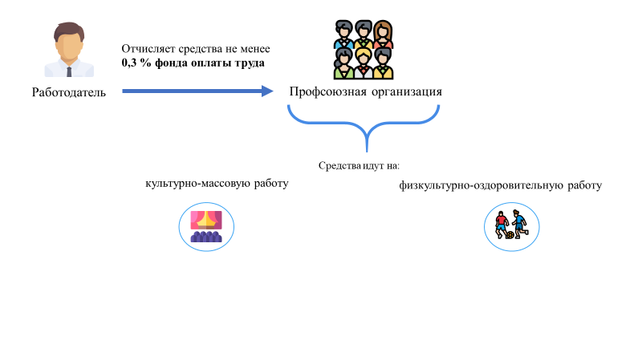
Гарантии деятельности Профсоюза

Slide 17
СПАСИБО ЗА ВНИМАНИЕ!
Россия, 119119, г. Москва, Ленинский пр-т, 42
Тел.: +7 495 930-69-74
rogwu@rogwu.ru
www.rogwu.ru

